Slide 1
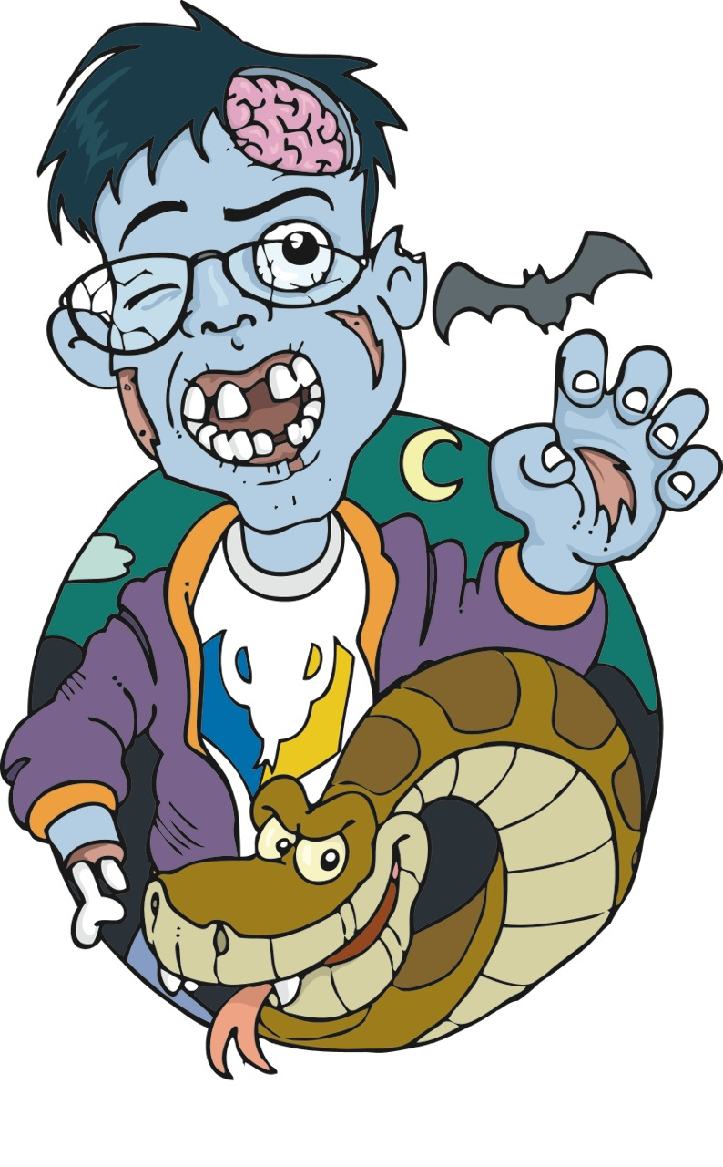
Arquivos e Dicionários
fmasanori@gmail.com

Slide 2
Arquivos
Até agora nossos dados desapareciam ao sair do IDLE
Arquivos servem para armazenamento permanente
Um arquivo é uma área em disco onde podemos ler ou gravar informações
Acessamos o arquivo pelo seu nome
Para acessar um arquivo é preciso abri-lo

Slide 3
Arquivos
Ao abrir o arquivo informamos seu nome, diretório onde fica (se necessário) e que operações iremos executar: leitura e/ou escrita
A função que abre os arquivo é open e os modos são: r – leitura, w – escrita, a – append, b – binário, + (atualização)
Os métodos para ler ou escrever são read e write
Os arquivos devem ser fechados com close

Slide 4
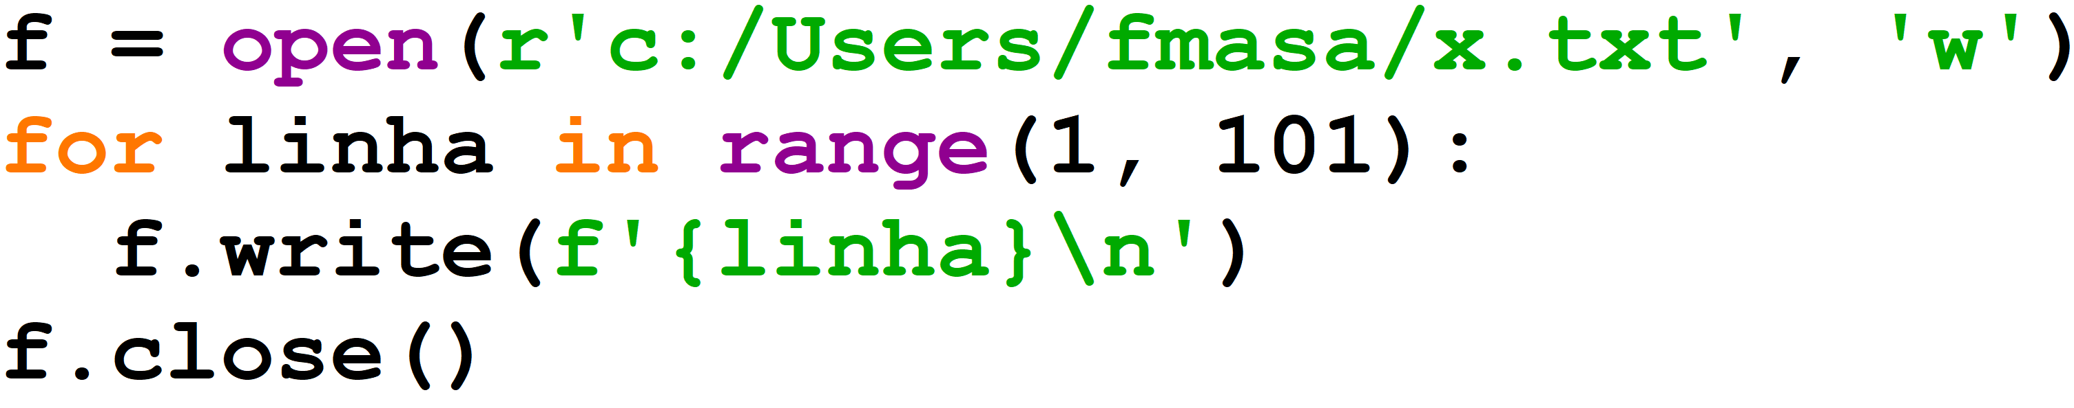
Arquivos
Caso você execute este programa nada aparecerá na tela
O r antes do texto significa “raw”. Para poder usar a barra sem preceder um caracter especial
O modo w cria o arquivo se ele não existir, caso exista ele será apagado e reescrito

Slide 5
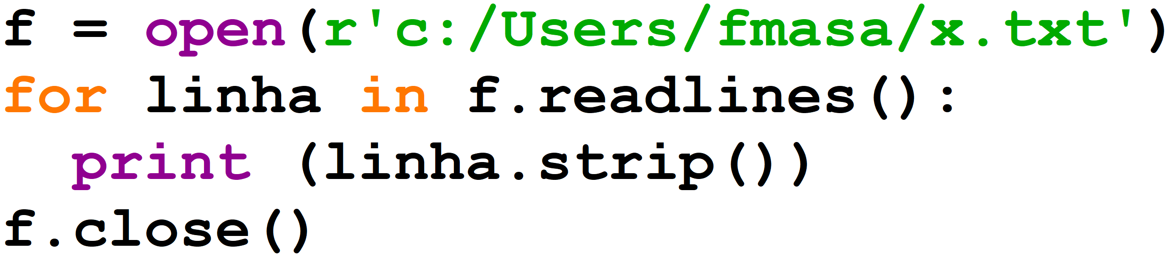
Arquivos
readlines gera uma lista onde cada elemento é uma linha lida
Arquivos textos são simples e possuem um caracter de controle no final para pular linha
Se quisermos tirar esse caracter do final podemos usar print(linha.rstrip())

Slide 6
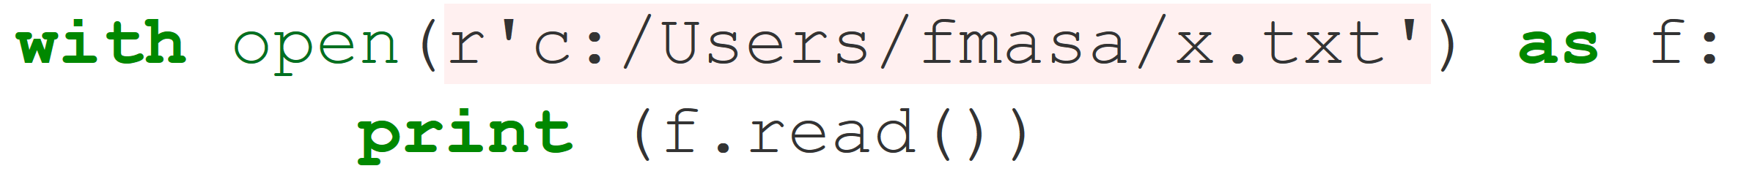
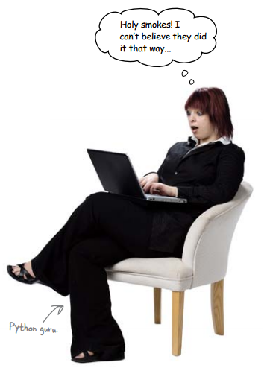
Pythonic way
O código acima faz o mesmo da forma pythônica
Python é legal, pois sempre você pode se aprofundar mais. É simples, mas difícil de esgotar ☺

Slide 7
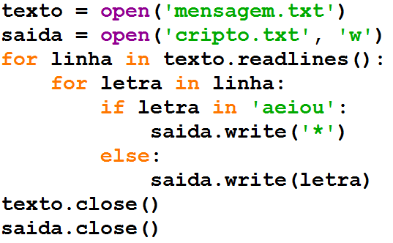
Cripto
Leia mensagem.txt e grave cripto.txt com todas as vogais trocadas por ‘*’

Slide 8
Validate IP address
IPS.txt
200.135.80.9
192.168.1.1
8.35.67.74
257.32.4.5
85.345.1.2
1.2.3.4
9.8.284.5
192.168.0.256
Válidos.txt
200.135.80.9
192.168.1.1
8.35.67.74
1.2.3.4
Inválidos.txt
257.32.4.5
85.345.1.2
9.8.284.5
192.168.0.256
Ao criar o arquivo de entrada IPS.txt cuidado com linhas vazias

Slide 9
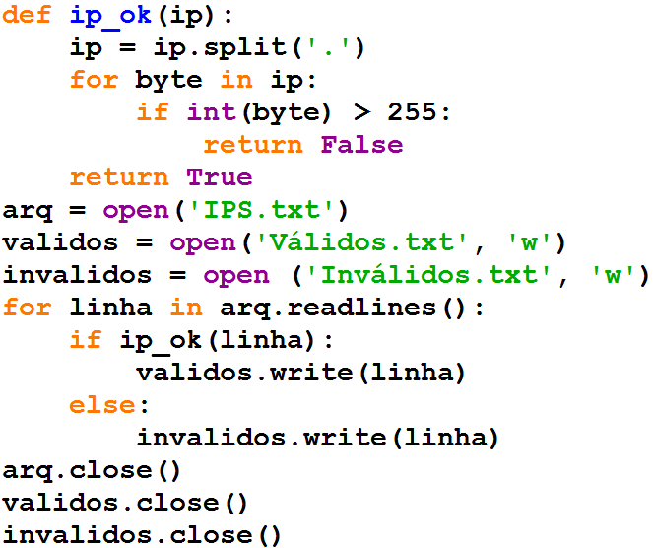
Validate IP address

Slide 10
HTML
Páginas web são escritas em HTML (Hypertext Mark-up Language)
Tags HTML começam com < e terminam com >
A página web é escrita entre <html> e </html> que é a tag de maior nível
Normalmente inserimos código javascript
Javascript não é um subconjunto de Java

Slide 11
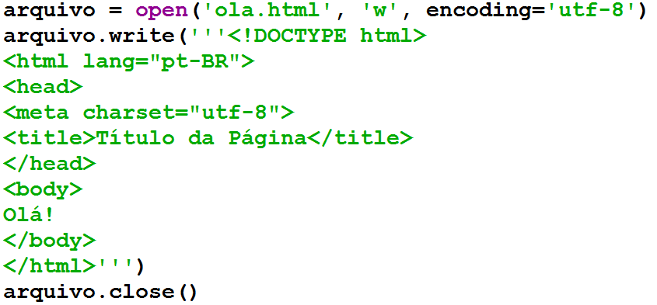
HTML
Note o parâmetro de codificação utf-8
Sem ele os acentos não sairão

Slide 12
Dictionaries
O dicionário em si consiste em relacionar uma chave a um valor específico
Diferentemente das listas, onde o índice é um número, dicionários utilizam suas chaves como índice
Para adicionar novos elementos não preciso de append, basta fazer a atribuição
Se a chave já existe: o valor associado é alterado
Se a chave não existe: a nova chave é adicionada

Slide 13
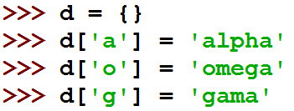
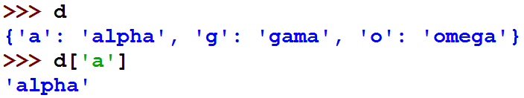
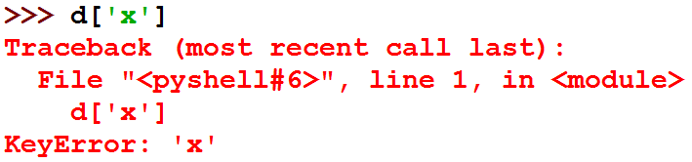
Dictionaries

Slide 14
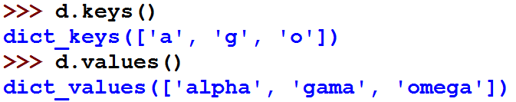
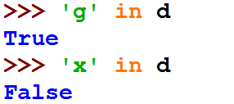
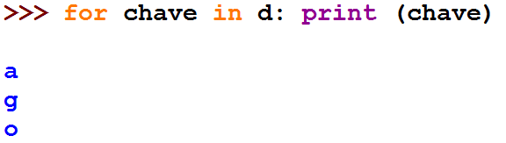
Dictionaries

Slide 15
Dictionaries
Faça um programa que leia o arquivo alice.txt e conte o número de ocorrências de cada palavra no texto. Obs.: para saber os caracteres especiais use import string e utilize string.punctuation
http://www.gutenberg.org/cache/epub/11/pg11.txt

Slide 16
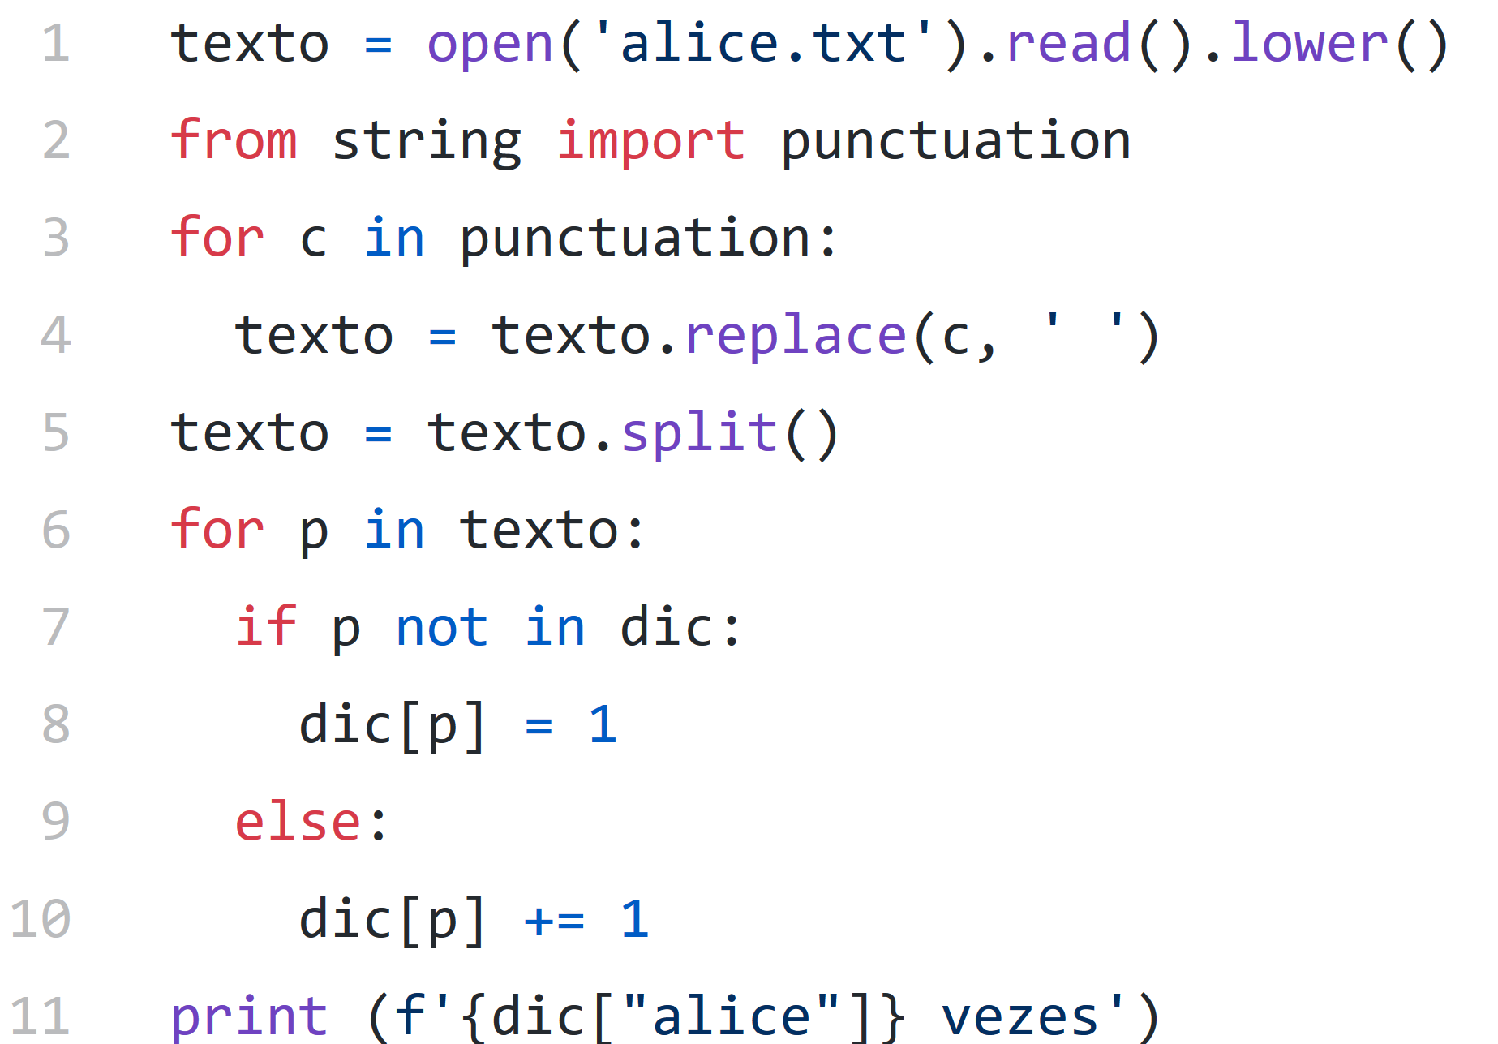
Dictionaries
https://gist.github.com/4673017

